Slide 1

XÂY DỰNG PHẦN MỀN QUẢN LÍ
CỬA HÀNG BÁNH
Giảng viên hướng dẫn:

Slide 2




Thành Viên

Slide 3

Tổng quan đề tài
1
1
Công cụ sử dụng cho hệ thống
2
NỘI DUNG 1: GHI CHÚ NỘI DUNG
Sơ đồ hệ thống
3
Kết luận và hướng phát triển
4

Slide 4
1
Tổng quan về đề tài

Slide 5
1
Tổng quan đề tài
Tổng quan đề tài xoay quanh việc xây dựng một trang web bán bánh, nhằm mang lại trải nghiệm mua sắm thuận tiện cho khách hàng. Đề tài tập trung vào các khía cạnh chính bao gồm thiết kế giao diện thân thiện và an toàn, quản lý sản phẩm và đơn hàng, tích hợp các phương thức thanh toán và hỗ trợ khách hàng.
Phần thiết kế giao diện đề xuất cấu trúc rõ ràng với trang chủ, trang sản phẩm, trang chi tiết sản phẩm, trang thanh toán, và trang đăng nhập/đăng ký tài khoản.
Chức năng tìm kiếm và menu dễ sử dụng cũng được tích hợp để cải thiện trải nghiệm người dùng.
Bảo mật thông tin cá nhân của khách hàng là ưu tiên, đồng thời, hệ thống quản lý đơn hàng được xây dựng để xác nhận đơn hàng, tính giá, và cập nhật trạng thái giao hàng.

Slide 6
2
Công cụ sử dụng cho hệ thống

Slide 7

2
Công cụ sử dụng cho hệ thống
Ngôn ngữ HTML:
HTML (viết tắt của từ HyperText Markup Language, hay còn gọi là "Ngôn ngữ Đánh dấu Siêu văn bản") là một ngôn ngữ đánh dấu được thiết kế ra để tạo nên các trang web trên World Wide Web. Nó có thể được trợ giúp bởi các công nghệ như CSS và các ngôn ngữ kịch bản giống như JavaScript.

Slide 8
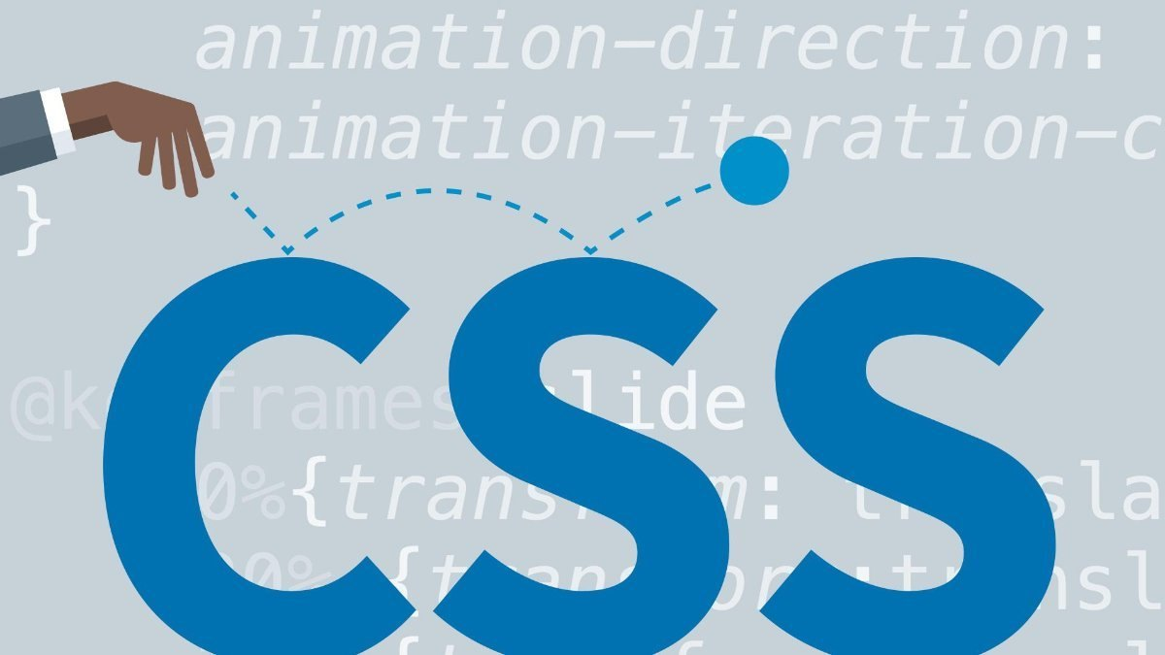
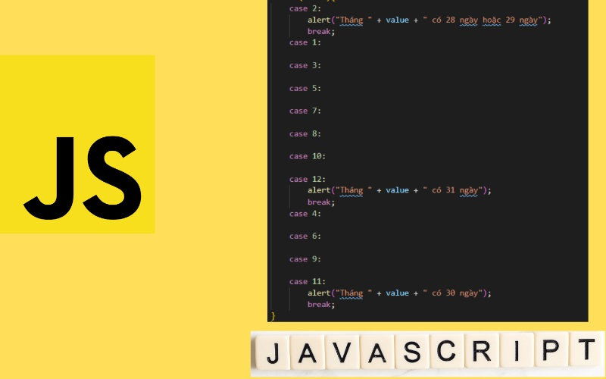
2
Công cụ sử dụng cho hệ thống
Ngôn ngữ CSS:
CSS (Cascading Style Sheets) là một ngôn ngữ quy định cách trình bày cho các tài liệu viết bằng HTML, XHTML, XML, SVG, hay UML
Ngôn ngữ JavaScript:
JavaScript là ngôn ngữ lập trình được nhà phát triển sử dụng để tạo trang web tương tác. Từ làm mới bảng tin trên trang mạng xã hội đến hiển thị hình ảnh động và bản đồ tương tác, các chức năng của JavaScript có thể cải thiện trải nghiệm người dùng của trang web.

Slide 9

2
Công cụ sử dụng cho hệ thống
Ngôn ngữ PHP:
Ngôn ngữ PHP là từ viết tắt của Personal Home Page (hiện nay là Hypertext Preprocessor). Thuật ngữ này chỉ chuỗi ngôn ngữ kịch bản hay mã lệnh, phù hợp để phát triển cho các ứng dụng nằm trên máy chủ.
Khi viết phần mềm bằng ngôn ngữ PHP, chuỗi lệnh sẽ được xử lý trên server để từ đó sinh ra mã HTML trên client. Và dựa vào đó, các ứng dụng trên website của bạn sẽ hoạt động một cách dễ dàng.

Slide 10
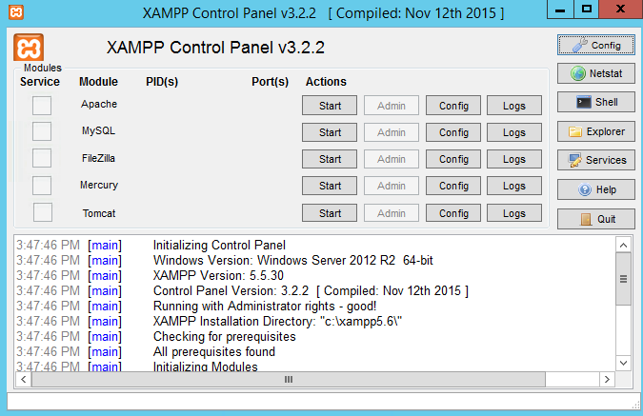
2
Công cụ sử dụng cho hệ thống
Phần mềm XAMPP:
Phần mềm Xampp là một trong những phần mềm được nhiều lập trình viên sử dụng để thiết lập website theo ngôn ngữ PHP. XAMPP có công dụng thiết lập web server có cài đặt sẵn các công cụ như PHP, Apache, MySQL… Xampp sở hữu thiết kế giao diện thân thiện với người dùng, cho phép các lập trình viên có thể đóng mở hoặc reboot các tính năng của server mọi lúc. Ngoài ra, Xampp cũng được xây dựng theo source code mở.

Slide 11
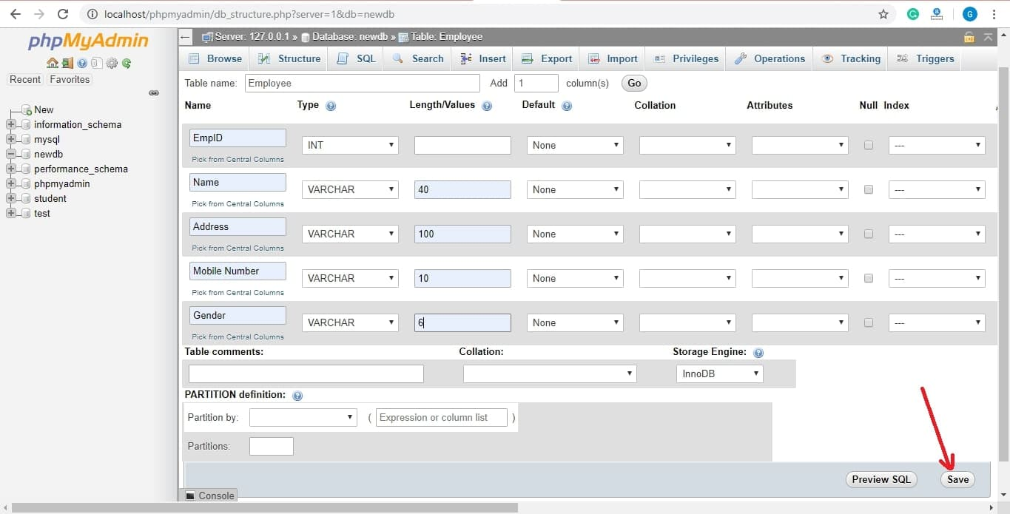
2
Công cụ sử dụng cho hệ thống
Phần mềm PHPMyAdmin:
PhpMyAdmin là phần mềm mã nguồn mở được viết bằng ngôn ngữ PHP giúp quản trị cở sở dữ liệu MySQL thông qua giao diện web.
MySQL là một hệ thống quản trị cơ sở dữ liệu mã nguồn mở (gọi tắt là RDBMS) hoạt động theo mô hình client-server. Với RDBMS là viết tắt của Relational Database Management System. MySQL được tích hợp apache, PHP. MySQL quản lý dữ liệu thông qua các cơ sở dữ liệu. Mỗi cơ sở dữ liệu có thể có nhiều bảng quan hệ chứa dữ liệu. MySQL cũng có cùng một cách truy xuất và mã lệnh tương tự với ngôn ngữ SQL. MySQL được phát hành từ thập niên 90s.

Slide 12

2
Công cụ sử dụng cho hệ thống
Phần mềm Visual Studio Code
Visual Studio Code là một trình soạn thảo mã nguồn được phát triển bởi Microsoft dành cho Windows, Linux và macOS. Nó hỗ trợ chức năng debug, đi kèm với Git, có chức năng nổi bật cú pháp (syntax highlighting), tự hoàn thành mã thông minh, snippets, và cải tiến mã nguồn. Nó cũng cho phép tùy chỉnh, người dùng có thể thay đổi theme, phím tắt, và các tùy chọn khác. Nó miễn phí và là phần mềm mã nguồn mở theo giấy phép MIT, mặc dù bản phát hành của Microsoft là theo giấy phép phần mềm miễn phí.

Slide 13
3
Sơ đồ hệ thống

Slide 14
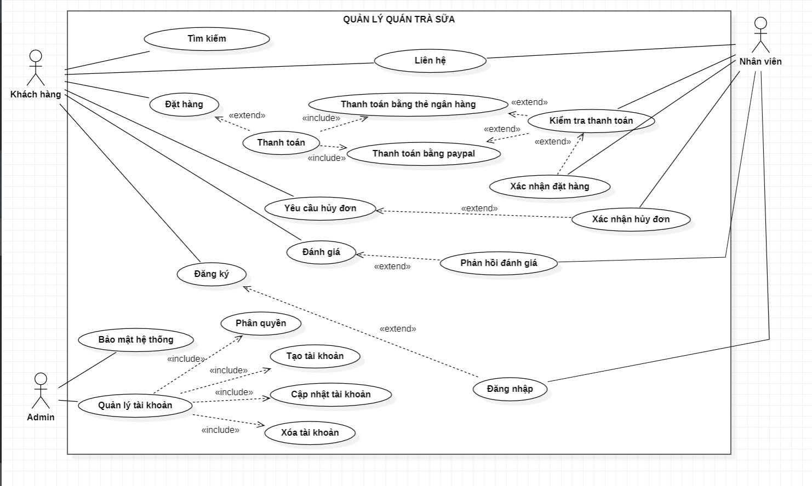
3
Sơ đồ hệ thống
Hình 3.1. Sơ đồ UseCase hệ thống bán bánh

Slide 15
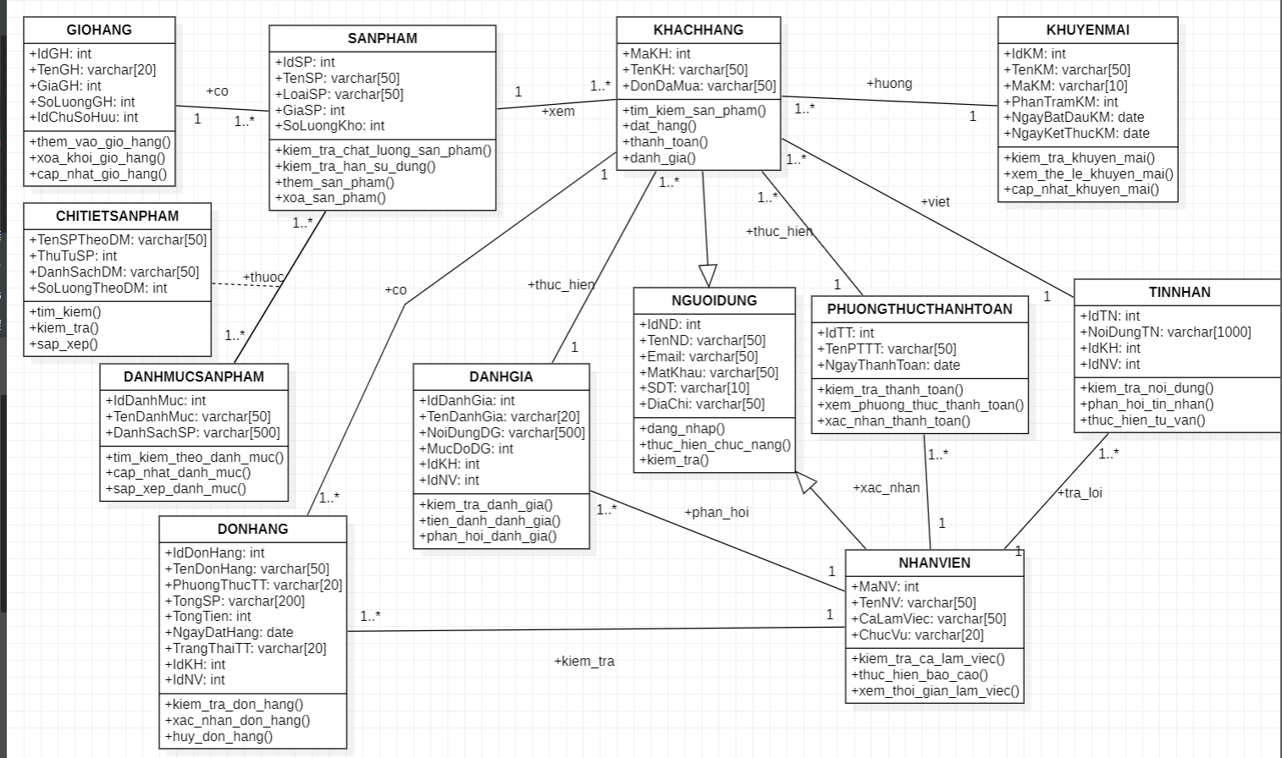
3
Sơ đồ hệ thống
Hình 3.2. Sơ đồ class hệ thống bán trà sữa

Slide 16
4
Kết luận và hướng phát triển

Slide 17
4
Kết luận và hướng phát triển
Ưu điểm:
Giao diện người dùng thân thiện, dễ sử dụng, tạo trải nghiệm tích cực.
Hiển thị thông tin chi tiết về quán, nhân sự, và sản phẩm, xây dựng lòng tin.
Tìm kiếm và giỏ hàng thông minh tối ưu hóa trải nghiệm mua sắm.
Quản lý đơn hàng hiệu quả, thuận tiện theo dõi trạng thái và chi tiết đơn hàng.
Chương trình khuyến mãi kích thích nhu cầu mua sắm và giữ chân khách hàng.
Truy cập thiết bị di động mọi nơi, tối ưu hóa trải nghiệm trên nền tảng khác nhau.

Slide 18
4
Kết luận và hướng phát triển
Nhược điểm:
Hệ thống thanh toán chưa linh hoạt.
Cạnh tranh cao, cần liên tục sáng tạo để giữ chân khách hàng.
Chi phí quảng cáo trực tuyến lớn.
Chi phí vận chuyển đồ uống tươi cao.
Hướng phát triển:
Mở rộng thực đơn, cập nhật sản phẩm theo mùa hoặc sự kiện.
Tích hợp chức năng đặt hàng nhanh và thuận tiện.
Kết hợp các cổng thanh toán trực tiếp liên kết ngân hàng.
Liên kết trang mạng xã hội nổi tiếng.
Phát triển chương trình khuyến mãi mới. Tối ưu hóa chi phí vận chuyển.

Slide 19
Demmo

Slide 20
THANKS FOR WATHCHING!

